Slide 1










Nhiệt liệt chào mừng các thầy cô giáo tới dự giờ
LỚP: 2B
Môn: Toán
Người thực hiện:Trần Thị Thuỷ

Slide 2


Slide 3
Ôn bài cũ
Đặt tính rồi tính
32 + 7 65 + 13

Slide 4
PHÉP CỘNG, PHÉP TRỪ (CÓ NHỚ) TRONG PHẠM VI 100
CHỦ ĐỀ 4
BÀI 19
PHÉP CỘNG (có nhớ)
SỐ CÓ HAI CHỮ SỐ VỚI
SỐ CÓ MỘT CHỮ SỐ

Slide 5




Tôi có
35 hạt gạo.
Vậy kiến có bao nhiêu hạt gạo?
Chị kiến ơi, tôi trả cho chị 7 hạt gạo.
Bài toán: Kiến có 35 hạt gạo, ve sầu trả nợ cho kiến 7 hạt gạo. Hỏi kiến có tất cả bao nhiêu hạt gạo?
35 + 7 = ?

Slide 6

35 + 7 = ?
35 + 7 =
42
Chục | Đơn vị

Slide 7
35 + 7 = ?
35
+
7
5 cộng 7 bằng 12, viết 2 nhớ 1
3 thêm 1 bằng 4, viết 4
4
2
35 + 7 = 42

Slide 8
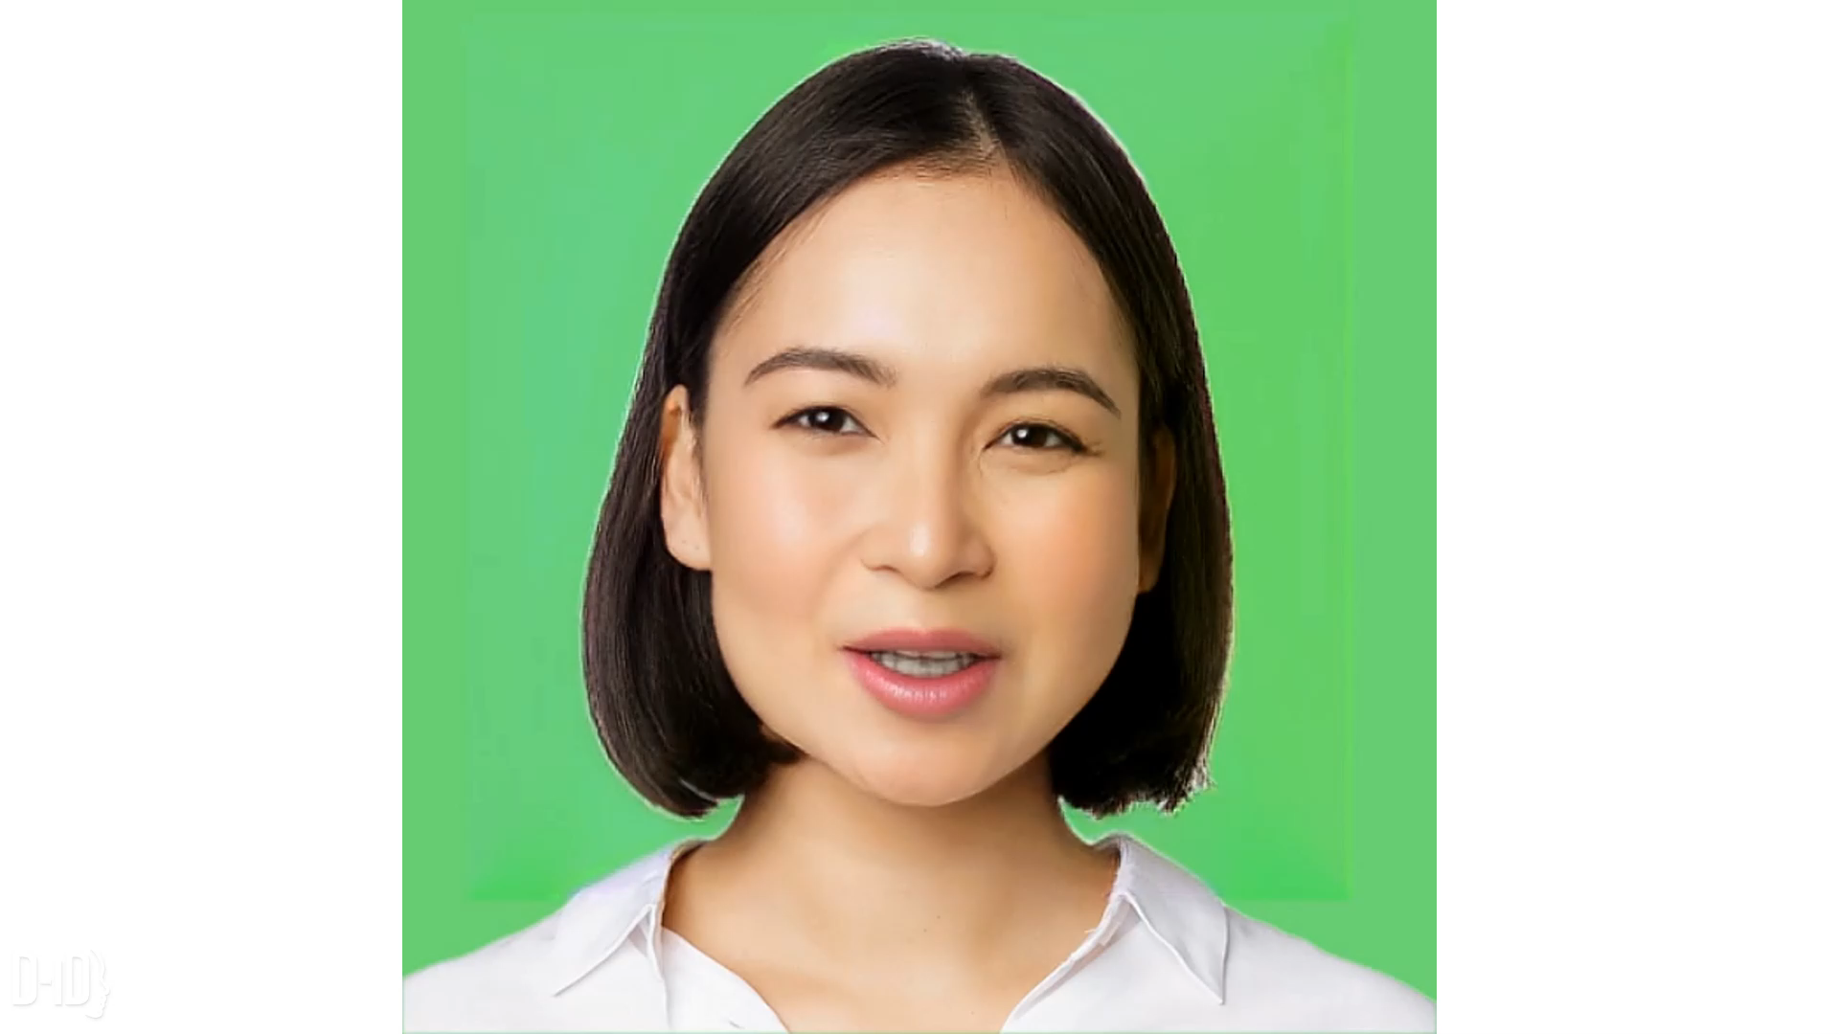
35 + 7 = 42
35
+
5 cộng 7 bằng 12, viết 2 nhớ 1
3 thêm 1 bằng 4, viết 4
7
4
2
Bước 1: Đặt tính sao cho số đơn vị thẳng cột với số đơn vị, số chục thẳng cột với số chục.
Bước 2: Tính từ phải sang trái bắt đầu từ cột đơn vị. Lưu ý sau khi cộng số đơn vị bằng 10 hoặc lớn hơn 10 thì nhớ 1 vào số chục của số hạng thứ nhất.

Slide 9
1
Tính.
28
3
78
9
57
7
13
7
+
+
+
+
31
87
64
20
2
Đặt tính rồi tính.
35 + 6
47 + 8
89 + 2
63 + 9

Slide 10
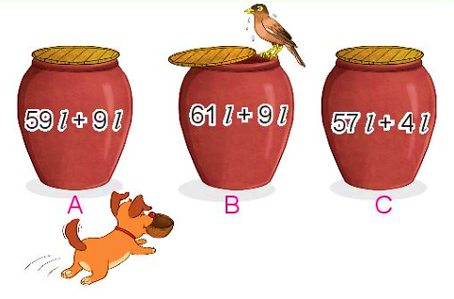
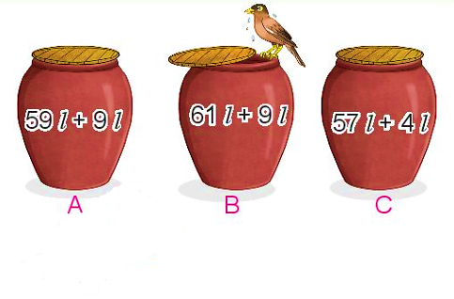
3
Mỗi chum đựng số lít nước là kết quả của phép tính ghi trên chum. Hỏi chum nào đựng nhiều nước nhất?
59l + 9l =
61l + 9l =
57l + 4l =
68l
70l
61l
Vậy chum B đựng nhiều nước nhất.

Slide 11


Slide 12
3
Mỗi chum đựng số lít nước là kết quả của phép tính ghi trên chum. Hỏi chum nào đựng nhiều nước nhất?
59l + 9l =
61l + 9l =
57l + 4l =
68l
70l
61l
Vậy chum B đựng nhiều nước nhất.

Slide 13



TIẾT HỌC ĐẾN ĐÂY KẾT THÚC
Chúc quý thầy cô mạnh khỏe - thành đạt và hạnh phúc !
Chúc các em luôn chăm ngoan học giỏi !

